Slide 1
Tình huống AUB
24/4/2020

Slide 2
Tình huống 1
Bé 15 tuổi, khám vì xuất huyết tử cung bất thường
Bắt đầu thấy phát triển vú từ năm 11 tuổi
Hành kinh lần đầu năm 12 tuổi
Trong 6 tháng đầu, chu kì không đều, hành kinh ≤ 5 ngày
Sau đó, chu kì đều, 28 ngày, dài 3 ngày, lượng bình thường
3 lần hành kinh gần đây bé thấy ra kinh vẫn đúng ngày, nhưng lượng nhiều, lúc có cục máu đông, lúc không, kéo dài. Riêng lần này, kinh đã có đến N₁₅, không có chiều hướng giảm
Da xanh, niêm nhạt
Khám trực tràng: màng trinh nguyên, tử cung kích thước, mật độ bình thường, hai phần phụ không sờ thấy
Có uống acid tranexamic ở chu kì trước

Slide 3
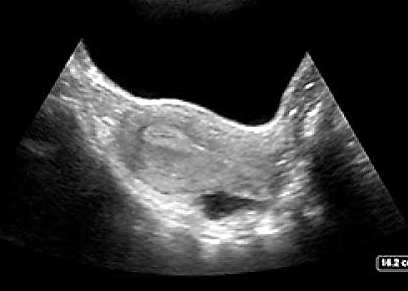
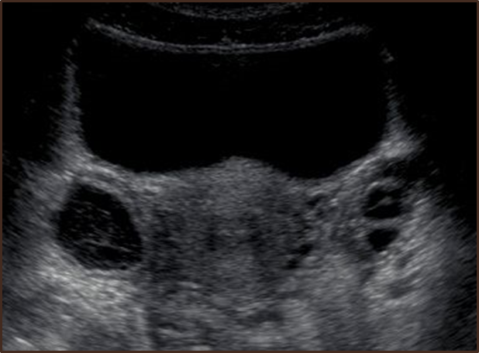
Siêu âm phụ khoa ngả bụng
Tử cung:
Ngã sau, dAP = 35 mm, cấu trúc cơ tử cung đồng nhất
Bề dầy nội mạc tử cung 5 mm, lòng tử cung có dịch, phản âm tương tự máu
Hai buồng trứng:
Kích thước = 30 mm * 20 mm * 20 mm, trên mỗi buồng trứng thấy có các nang có hốc nhỏ
Buồng trứng phải có một nang d = 18 mm * 20 mm, bên trong có phản âm dạng lưới
Không dịch cùng đồ

Slide 4
hCG quick test: âm tính
Huyết đồ: Thiếu máu nặng, giảm tiểu cầu nặng, bạch cầu trên 20.000, có sự hiện diện của bạch cầu non
Các khảo sát khác: chưa được thực hiện

Slide 5
→ Với những thông tin đã có, hãy cho biết chẩn đoán của bạn là gì? AUB - C, xuất huyết tử cung do rối loạn đông cầm máu (nghĩ nhiều xuất huyết giảm tiểu cầu - phân biệt bạch cầu cấp)/ Nang xuất huyết buồng trứng (P) Xử trí: Cầm máu bằng acid tranexamic. Xem xét chỉ định truyền máu, truyền tiểu cầu. Estrogen đường uống Hội chẩn huyết học.

Slide 6
Tình huống 2:
Cô Nguyễn Thị Lan, đi khám trong những ngày “ giãn cách xã hội “ vì dịch Covid-19 vì ra kinh rất nhiều.
Cô 44 tuổi, đã có 2 con, con nhỏ nhất 10 tuổi, PARA: 2002
Cô có kinh năm 16 tuổi, kinh đều, ngừa thai bằng bao cao su
Thường xuyên đi khám định kỳ. Tháng 11/2019 tới nay, BN đang được theo dõi vấn đề ASCUS và đã được soi cổ tử cung - bấm sinh thiết với kết quả không bất thường HPV(+).
3 tháng gần đây, cô có ghi nhận ra huyết rất nhiều vào ngày 2-ngày 3 ( # 6-8 BVS dày) và hết sạch vào ngày thứ 5.
BN tự sử dụng thuốc nội tiết E- P (Cyclo-Provera) vì nghĩ đang trong giai đoạn tiền mãn kinh khoảng 2 tháng.

Slide 7
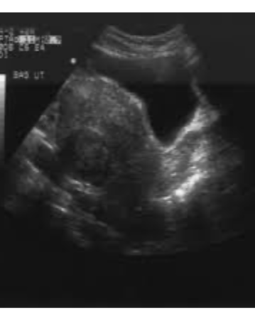
Siêu âm bụng tổng quát T2/2020
- Dap: 58 mm - Đoạn eo tử cung có hình ảnh echo kém : 20x25 mm trong cơ và gần với niêm mạc tử cung. -nội mạc tử cung: 6 mm - 2 buồng trứng: không u

Slide 8
Khám lâm sàng
Bn da niêm hồng, M: 86 lần/phút, huyết áp: 90/60 mm Hg
Chiều cao: 1m60, cân nặng: 58 kg
Bụng mềm
Khám âm hộ bình thường, âm đạo có máu sậm lẫn huyết cục, cổ tử cung không sang thương, máu đang chảy ra từ lòng tử cung, tử cung to tương đương thai 7 tuần, mật độ chắc, di động không đau, túi cùng mềm

Slide 9
Câu hỏi thảo luận TH 2:
Bạn nghĩ có cần tìm hiểu thêm về tiền căn hay bệnh sử của BN này không?
Bạn nghĩ nên tìm kiếm thêm dấu hiệu gì trong lúc thăm khám?
Bạn hãy cho chẩn đoán AUB theo FIGO? AUB-M?-A?-L?-O?-I?
Bạn dự kiến các bước xử trí tiếp theo ?

Slide 10
1. Bạn nghĩ có cần tìm hiểu thêm về tiền căn hay bệnh sử của BN này không?
Khai thác đầy đủ về tiền sử kinh nguyệt và tính chất xuất huyết lần này về thời gian, tần suất, lượng máu kinh, độ dài chu kỳ và có chảy máu giữa kì kinh hay không.
Các triệu chứng khác như đau vùng chậu, đau bụng, đau khi quan hệ tình dục, triệu chứng tiêu hóa và tiết niệu, sốt, sợ nóng, sợ lạnh,
Tiền sử tình dục giúp xác định nguy cơ có thai và các STIs.
Tiền căn sản phụ khoa, sinh con ngả âm đạo hay C-section (C-section nhiều lần có thể gây cesarean scar defect), phẫu thuật hay thủ thật phụ khoa.
Tiền căn tránh thai, nếu có, dùng phương pháp nào, từ bao lâu?
Các yếu tố nguy cơ của ung thư nội mạc tử cung.
Hỏi về các rối loạn đông máu: triệu chứng (ảnh hưởng đến chất lượng sống như thế nào) và các yếu tố nguy cơ (sử dụng kháng đông, giảm tiểu cầu, bệnh lý gan thận, tiền căn gia đình). Các triệu chứng gợi ý bệnh ác tính huyết học: mệt mỏi, khó thở, bầm tím, sốt.
Các bệnh lý nội tiết: các triệu chứng và tiền căn gia đình bệnh tuyến giáp, bệnh tăng prolactin máu, bệnh thận mạn cũng ảnh hưởng đến hoạt động nội tiết.
Tiền căn dùng thuốc khác.

Slide 11
2. Bạn nghĩ nên tìm kiếm thêm dấu hiệu gì trong lúc thăm khám?
Dấu hiệu thiếu máu: da, lông, tóc, móng, sinh hiệu.
Dấu hiệu của các bệnh lý rối loạn đông máu: ban xuất huyết, chảy máu chân răng.
Dấu hiệu của các bệnh lý nội tiết: tuyến giáp to, cường androgen, hyperprolactinemia
Hạch ngoại biên.

Slide 12
3. Bạn hãy cho chẩn đoán AUB theo FIGO?
AUB-M?-A?-L?-O?-I?

Slide 13
4. Bạn dự kiến các bước xử trí tiếp theo
- SIS: Đánh giá khối u + quan sát nội mạc tử cung.
- Siêu âm doppler
- Sinh thiết nội mạc tử cung

Slide 14
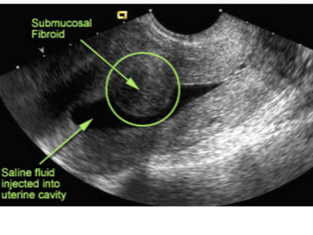
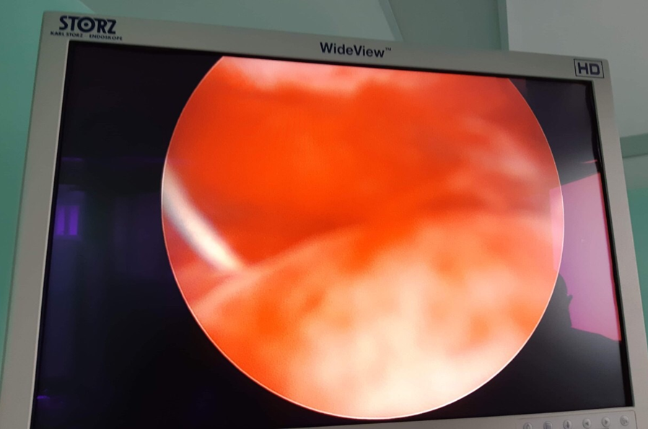
Bạn nghĩ gì kết quả này ?

Slide 15
Tình huống 3:
Một bệnh nhân 44 tuổi, para 2002. Bệnh nhân có biểu hiển ra huyết âm đạo 2 lần trong 1 tháng sau đặt que cấy Implanon 2 năm.
Tiền căn: - Bn có tình trạng rối loạn tiền đình, phải dùng thuốc điều trị
Vào đầu những năm 42 tuổi, Bn có tình trạng xuất huyết tử cung bất thường và đã được nạo sinh thiết buồng tử cung với kết quả tăng sinh nội mạc tử cung không có tế bào không điển hình.
Sau khi có kết quả nạo sinh thiết, Bn được khuyến khích đặt que cấy Implanon
Đặt que cấy sau 3 tháng, Bn hoàn tòan không có kinh và chỉ đi khám sức khỏe định kỳ theo gói khám sức khỏe tại cơ quan ( khám tổng quát, siêu âm bụng và phết mỏng CTC).

Slide 16
Tình trạng hiện tại:
Bệnh nhân khỏe, thỉnh thỏang chóng mặt
Có kinh đầu tháng, kéo dài 3 ngày rồi hết. 21 ngày sau có biểu hiện giống kinh với lượng máu ít hơn
Các xét nghiệm khác trong giới hạn bình thường

Slide 17
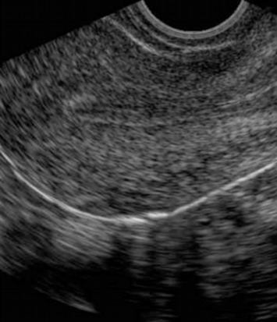
Siêu âm phụ khoa (tại thời điểm ra huyết đợt 2)
- dAP = 45mm
- Tử cung ngã trước, mật độ đều
- Nội mạc tử cung 8mm
- 2 buồng trứng kích thước bình thường

Slide 18
Câu hỏi thảo luận TH3 :
Bạn hãy cho chẩn đoán AUB theo FIGO? AUB-M?-I?-O?
Bạn dự kiến các bước xử trí tiếp theo? Sinh thiết nội mạc tử cung.

Slide 19
Xử trí : tình trạng xuất huyết tử cung bất thường được nghĩ do sụt giảm nội tiết trong que cấy nên được sử dụng Orgametril 2 viên từng đợt N5-N25 của chu kỳ. Sau 3 chu kỳ, Bn được tái khám và kết quả siêu âm kiểm tra tương tự với NMTC 8-10 mm, BN xin được nạo sinh thiết BTC và kết quả : tăng sinh nội mạc tử cung có tế bào không điển hình
BN được tư vấn chọn lựa điều trị nội khoa hoặc mổ cắt tử cung
→ Bn lựa chọn cắt tử cung
Kết quả GBPL cắt tử cung nội soi: ung thư tế bào tuyến Grade 1, mức xâm lấn cơ tử cung < ½ bề dày cơ tử cung.

Slide 20
Câu hỏi thảo luận:
Xử trí trong trường hợp 3 đã có sai lầm hay không? Nếu có thì tại sao? Và nếu không thì tại sao? Xử trí chưa hợp lý, trước một BN nhập viện vì xuất huyết tử cung bất thường với tiền căn đã từng xuất huyết trước đây, được sinh thiết có tăng sinh nội mạc tử cung thì phải nghĩ đến nguyên nhân lần xuất huyết này của BN có liên quan với tăng sinh nội mạc tử cung trước khi nghĩ đến nguyên nhân do Implanon.
Bạn hãy dự kiến kế hoạch điều trị tiếp theo?
Nhóm có 2 luồng ý kiến:
- Tiến hành một cuộc mổ thứ hai để cắt 2 phần phụ + nạo hạch đánh giá giai đoạn cho BN để có hướng xử trí sau phẫu thuật.
- Luồng ý kiến thứ 2: Bệnh nhân cần được tư vấn lựa chọn phẫu thuật dựa trên khả năng ác tính của khối u (dựa trên độ mô học và xâm lấn sau khi đã đánh giá qua bệnh phẩm cắt tử cung là tiên lượng tốt, khả năng xâm lấn phần phụ thấp), việc cắt 2 buồng trứng ko đem lại lợi ích hơn BSO về mặt sống còn, chưa xác định được mong muốn có con của bệnh nhân, và cắt buồng trứng khiến bệnh nhân đi vào mãn kinh sớm. Nên cần tư vấn cả 2 lựa chọn cho bệnh nhân.

